Slide 1
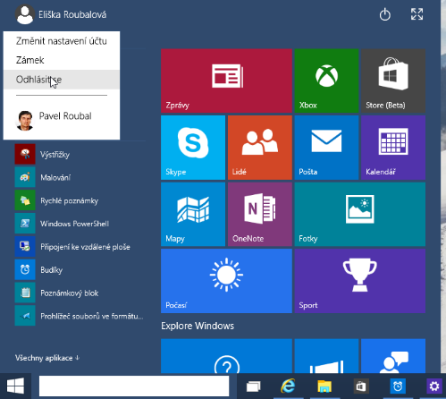
Lekce 1.5:
Vazba ovládání OS na princip práce počítače
Ing. Pavel Roubal
Kapitola 1:
Fungování počítače, programy a dokumenty, význam operačního systému.
K této prezentaci jsou k dispozici cvičení. Pracovní sešit pro žáky objednávejte na webu:
www.opocitacich.cz
Pro pohodlné promítnutí prezentace v prohlížeči webu klepněte vpravo nahoře na Spustit prezentaci
a pak již pouze klepejte myší nebo mezerníkem…

Slide 2
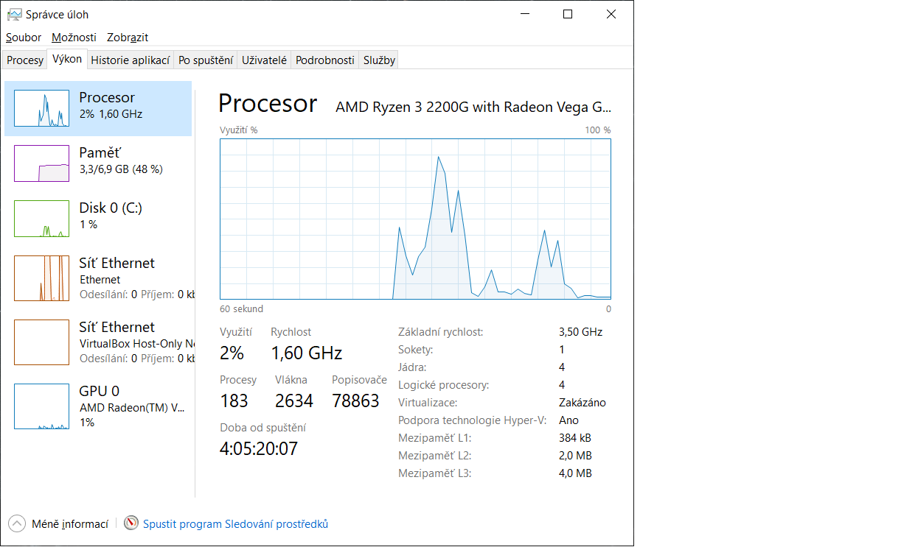
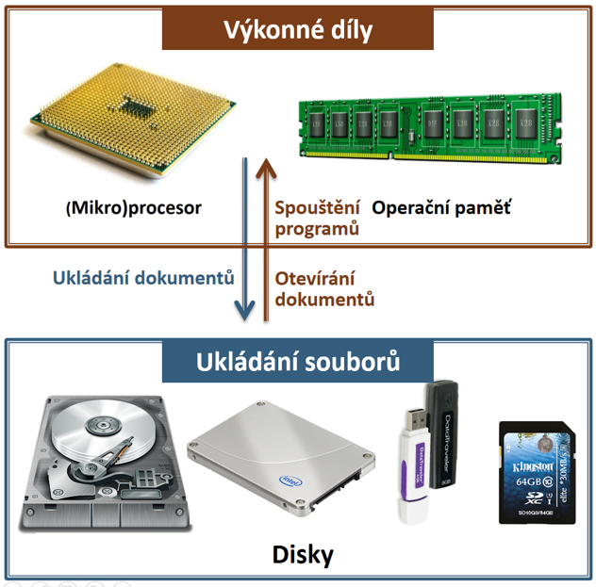
Operační systém – opakování
Operační systém oživuje počítač. Řídí procesor a přiděluje programům operační paměť, zapisuje data na disk, čte je z klávesnice a zobrazuje na monitoru…
Principy jeho ovládání plynou z principu práce počítače:
  Spouštíme programy,
  otevíráme do nich dokumenty
  a tyto (upravené) dokumenty ukládáme do souborů na disk.

Slide 3
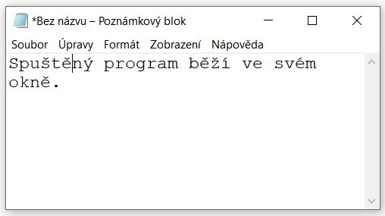
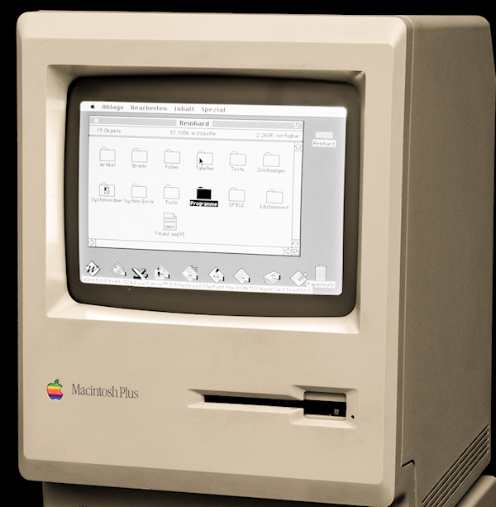
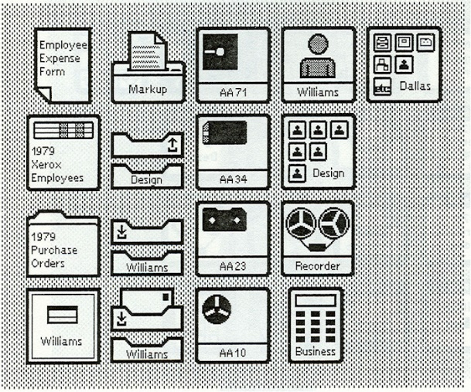
Windows = okna
Při používání operačního systému je nutné používat správné pojmy a vyhnout se formulacím typu „klepneme myšítkem na lištu“ ☺
Systém Windows (tj. okna) byl pojmenován podle společné vlastnosti všech současných grafických operačních systémů: spuštěné programy běží ve svých oknech.
První grafické rozhraní (okna, zkratka GUI) vyvinula firma Xerox, od ní ho převzala firma Apple,
od ní firma Microsoft a další firmy…

Slide 4
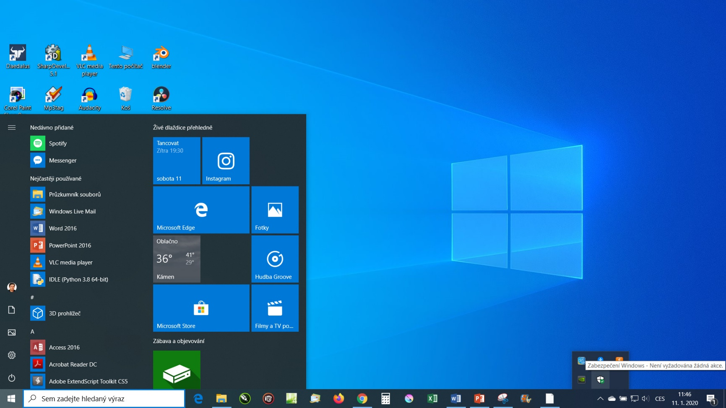
Obrazovka počítače se systémem MS Windows
Plocha
Dlaždice programů
Seznam všech programů
Nabídka Start
Oznamovací oblast hlavního panelu
Tlačítko Start
Vyhledávací pole
Hlavní panel

Slide 5
Spuštění programu…
…je velmi jednoduché, děláme ho vlastně neustále: Klepneme na ikonu (nebo dlaždici) programu na hlavním panelu a program se spustí.
(Spustí se = načte se z disku do operační paměti a objeví se ve svém okně nebo přes celou obrazovku.)
Ikony nebo dlaždice programů mohou být na ploše, v nabídce Start (všechny aplikace) nebo na hlavním panelu.
Běžící (spuštěný) program je odlišen zvýrazněním na hlavním panelu, v systému MS Windows 10 podtržením jeho ikony.
Kolik zde běží programů?

Slide 6
Spuštění programu
Hlavní panel ukazuje, že v počítači běží (jsou spuštěny) 4 programy.
(Jejich tlačítka jsou podtržená/zvýrazněná.)
Několik klávesových kombinací k vyzkoušení:
Alt + Tab (držím Alt a klepu Tab).
2) Alt + Esc.
3) Kl. Windows + Tab.
4) Alt + F4 (pozor na uložení dokumentu ☺)

Slide 7
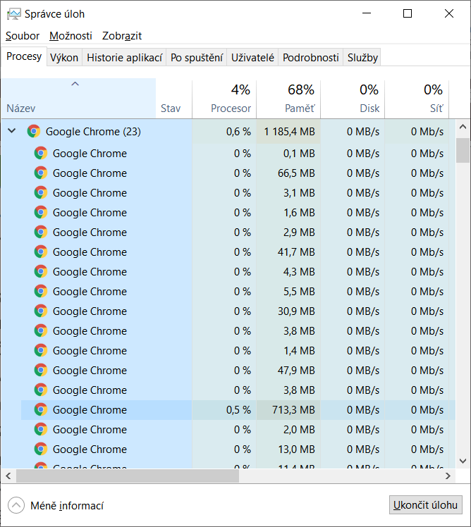

Více programů zabírá více operační paměti…
Pro zájemce o IT
Vadí to něčemu? Většinou ne. Pokud se ale počítač najednou (výrazně) zpomalí, tak ano.
Proč? Spuštěné programy zabírají operační paměť. Pokud jí má počítač málo (4 GB…), může operační paměť dojít a systém Windows ji bude muset po částech zdlouhavě uvolňovat pro další aplikace. Počítač se navenek znatelně zpomalí.
Pozor: Každá otevřená karta prohlížeče webu představuje samostatný program, který zabírá poměrně hodně paměti.
Řešení: Požádejte IT odborníka o posouzení kapacity paměti a možnosti (+náklady) jejího případného rozšíření.
Zatím nepouštějte tolik programů a neotvírejte desítky webů najednou ☺.
Nevíte jak spustit Správce úloh? Vyhledávač (Google) to najde:

Slide 8
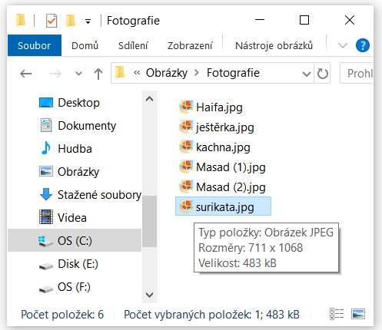
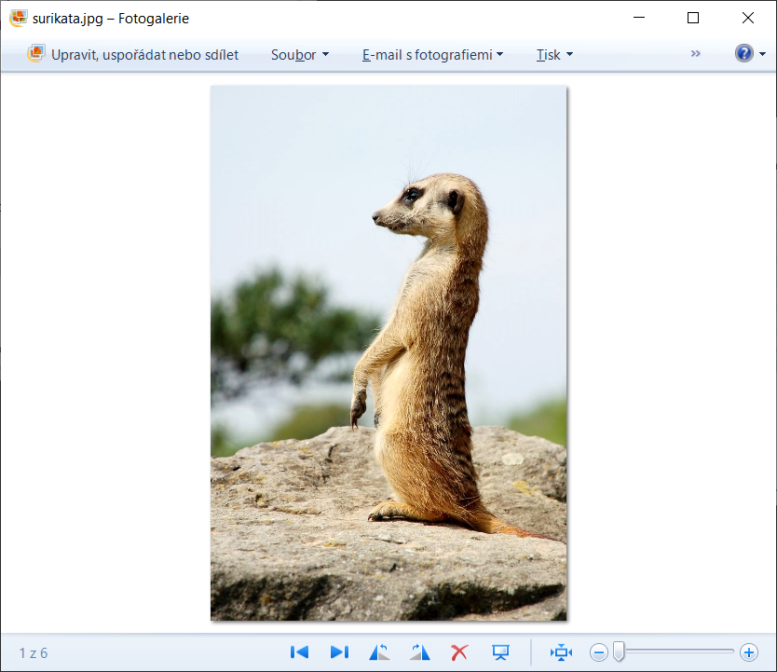
Spuštění dokumentu?
…je samozřejmě nesmyl.
Dokumenty obsahují písmenka (texty), barevné body (obrázky), hodně obrázků za sebou (video), hudební záznam apod.
Není možné je spouštět, můžeme je pouze otevírat do již běžících programů!
Pokud však poklepeme na dokument, tak se většinou objeví/otevře. Jak je to možné?
Jak je možné, že obrázek „něco dělá“?

Slide 9
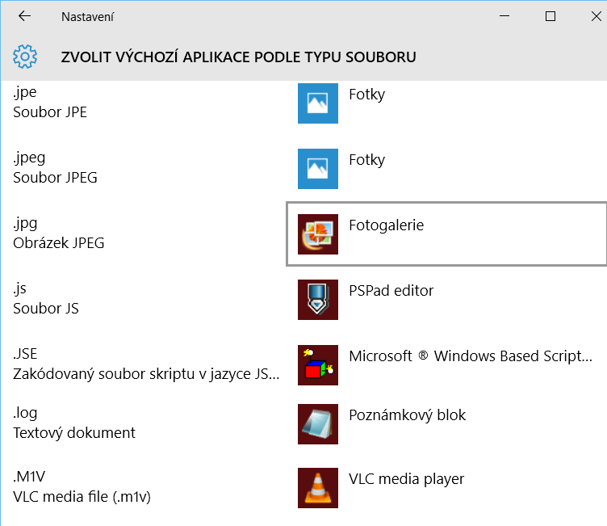
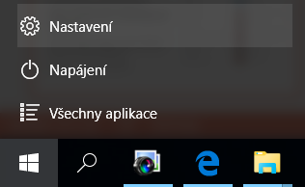
Vazba typu dokumentu k programu
Obrázek samozřejmě nic nedělá. Princip práce počítače, tj. to, že k prohlížení/úpravám dokumentů musíme spustit program, stále platí. Obrázek leží na disku a nic sám nedělá. Tedy kdo?
Vše dělá operační systém (MS Windows).
Systém má tabulku přípon dokumentů a k nim uvedené programy, které s těmito dokumenty umí pracovat.
V této tabulce, kterou spravuje operační systém MS Windows, je uvedeno, v jakém programu se jaký typ dokumentů otevře.
Najdeme ji v nastavení počítače.

Slide 10
Vazba typu dokumentu k programu
Jak to tedy funguje, co se děje, když poklepeme například na soubor s příponou JPG?
Operační systém se podívá do výše uvedené tabulky výchozích aplikací pro typy souborů a najde tam typ JPG.
V tabulce má například napsáno, že má použít program Fotogalerie, spustí proto tento program.
Předá jako parametr spuštěnému programu Fotogalerie soubor surikata.jpg, na který jsme poklepali. Tento program proto okamžitě otevře obrázek surikata.jpg.
Navenek: obrázek se (skoro ihned) zobrazí v programu Fotogalerie.
Doba potřebná k zobrazení obrázku je dána časem, za který se aplikace Fotogalerie načte z disku do operační paměti a také dobou potřebnou pro otevření dokumentu (opět z disku do paměti).

Slide 11
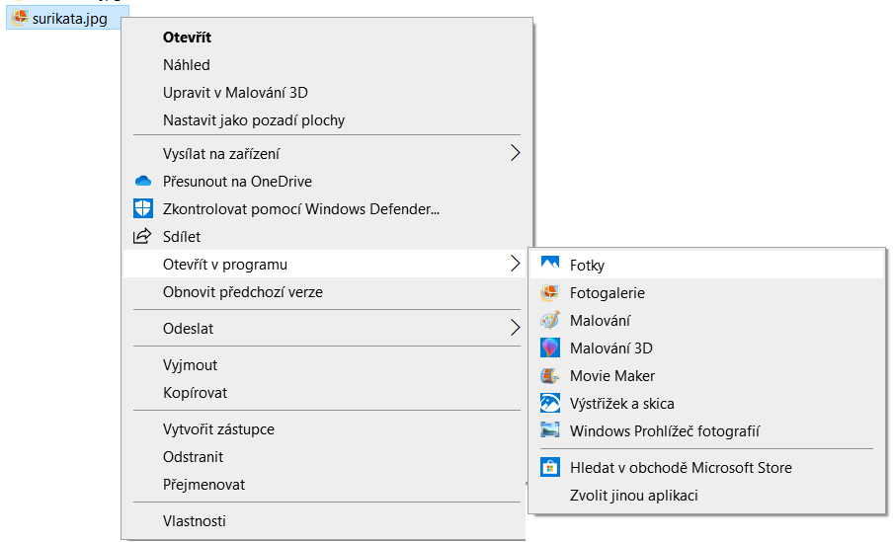
Tip: jak otevřít dokument v jiném programu?
Chceme otevřít JPG soubor v jiném než výchozím programu:
Klepneme na něj pravým tlačítkem myši.
V místní nabídce zvolíme
Otevřít v programu…
Vybereme jiný program z nabízeného seznamu.
Pokud chceme zcela změnit vazbu typu dokumentu na nějaký program, vybereme Zvolit jinou aplikaci.

Slide 12
Typy souborů (dokumentů)
Existují datové soubory vytvářené v různých programech. Například: dokument MS Wordu (DOCX), Excelu (XLSX), PowerPointu (PPTX)…
Dále existují standardizované typy, se kterými umí pracovat více (mnoho) programů. Třeba PDF textové soubory, JPeG obrázky, MP3 zvuky, MP4 videa…
(Časem získáte přehled.)
Přípony dokumentů si můžeme nechat ukázat na kartě Zobrazení, políčko Přípony názvů souborů.

Slide 13
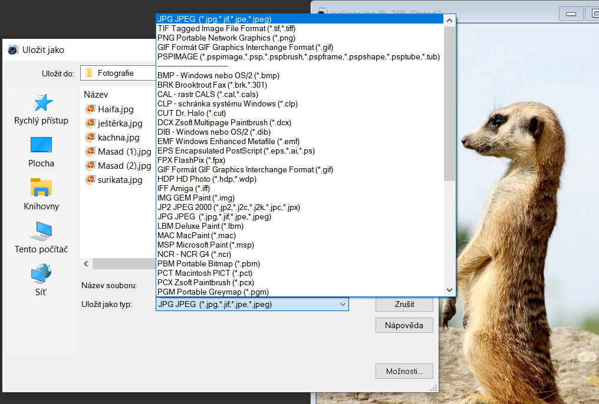
Typy souborů (dokumentů)
Zásadním problémem je, že není text jako text, tabulka jako tabulka, obrázek jako obrázek a video jako video.
Tedy (až na výjimky) neexistují jednotné typy souborů pro jednotlivé druhy dokumentů.
Třeba jeden a tentýž obrázek, který vidíme stejně při jeho otevření na monitoru, může být na disk uložen v desítkách různých datových formátů. Naštěstí je nemusíme znát zdaleka všechny.

Slide 14
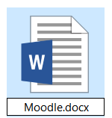

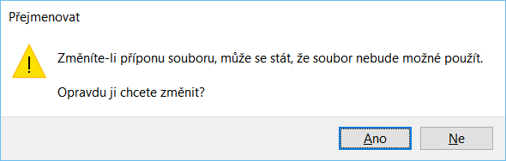
Cvičení na závěr
Co se stane, pokud při přejmenování souboru přepíšu příponu dokumentu třeba z DOCX na PDF?
Co se stane, pokud při přejmenování souboru přepíšu omylem příponu souboru z DOCX na DOCY?
Zkuste si to u nějakého (nedůležitého) dokumentu a zkuste si v duchu odpovědět, proč se to stalo?
Copak se to systému asi nelíbí ☺ ?

Slide 15
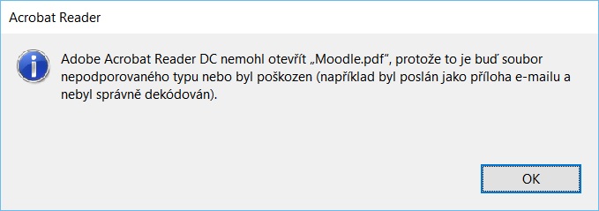
Cvičení na závěr – odpověď 1
Co se stane, pokud při přejmenování souboru přepíšu příponu dokumentu třeba z DOCX na PDF?
Operační systém najde k příponě PDF nejspíše program Adobe Acrobat Reader, ten spustí a pošle mu k otevření náš soubor…
Změnou přípony se vnitřní obsah souboru (wordovský dokument) nijak nezměnil, program pro čtení PDF souborů proto soubor neotevře. (Proto nás systém předtím varoval.)
Změnou přípony (názvu obecně) se obsah souboru nemění. Musíme proto soubor opět správně přejmenovat na typ DOCX.

Slide 16
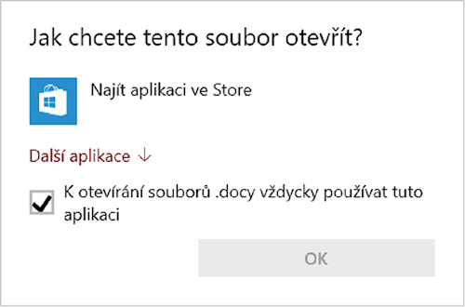
Cvičení na závěr – odpověď 2
Co se stane, pokud při přejmenování souboru přepíšu omylem příponu souboru z DOCX na DOCY?
Operační systém k příponě DOCY na 99,999999 % nenajde žádný program.
Nabízí nám možnost zkusit najít vhodný program pro DOCY soubory ve Store (v obchodu s aplikacemi).
Jelikož DOCY je chyba, žádný program nenajdeme a musíme samozřejmě opět přejmenovat soubor na název se správnou příponou.
Již podle prázdné ikony vidíme, že operační systém tento typ souboru nezná.

Slide 17

Zdroje
ROUBAL, Pavel. Informatika a výpočetní technika pro střední školy: [kompletní látka pro nižší
a vyšší úroveň státní maturity]. 2. vydání. Brno: Computer Press, 2019. Česká škola (Computer Press).
ISBN 978-80-251-4951-5.
ROUBAL, Pavel. Počítač pro učitele. Brno: Computer Press, 2009. ISBN 978-80-251-2226-6.
IBM Image Gallery. [online]. [cit. 2020-04-25]. Dostupný z URL: < https://newsroom.ibm.com/image-gallery>.
EIZO product images. [online]. [cit. 2020-04-05]. Dostupný z URL: < https://www.eizoglobal.com/press/releases/>.
Dell Media Library. [online]. [cit. 2020-04-05]. Dostupný z URL: < https://corporate.delltechnologies.com/en-us/newsroom/media-library.htm>.
Kingston Press Releases. . [online]. [cit. 2016-02-11]. Dostupný z URL: < https://www.kingston.com/en/company/press>.
Intel Press Room [online]. [cit. 2016-01-25]. Dostupný z URL: < https://www.intel.com/Pressroom/ >.
OpenPhoto Gallery. [online]. [cit. 2009-04-05]. Dostupný z URL: < http://openphoto.net/gallery/index.html >.
Pixabay.com. [online]. [cit. 2020-04-05]. Dostupný z URL: < https://pixabay.com/>.
Wikimedia Commons[online]. [cit. 2020-01-09]. Dostupný z https://commons.wikimedia.org/wiki/Main_Page

Slide 18
Konec lekce
© Ing. Pavel Roubal 2020.
Tento dokument podléhá autorskému zákonu.
Proto prosím, abyste ho nešířili a používali ho pouze pro účely výuky ve spojení s pracovním sešitem.
www.opocitacich.cz

